Slide 1
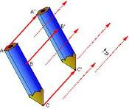
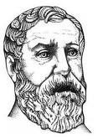
Étapes de la leçon: FONCTIONS - Généralités
partie1
I) Définitions et Domaine de définitions.
Leçon12:
Les FONCTIONS
1 Définitions 2 Exemples 3 Domaine de définitions.
II) Egalité de deux fonctions – Représentations graphique
1 Egalité de deux fonctions 2 Représentations graphique
Mathématiques Tronc commun Sciences BIOF
III) Fonctions paires et Fonctions impaires
1 Définitions 2 le graphe et la parité de la fonction
IV) Les variations d’une fonction numérique
1 Fonction croissante -décroissante -fonction constantes
2 Le taux d’accroissement d’une fonction
V) Extremums d’une fonction numérique
1 Définitions (maximum et minimum)
Création :ATMANI NAJIB

Slide 2

MATHÉMATIQUE
Tronc commun Sciences
Résumé de Cours avec exemples et exercices avec corrections
Leçon12: FONCTIONS - Généralités
IIV) Les variations d’une fonction numérique
Méthodes et astuces
Remarques et conseils pratiques
Création :ATMANI NAJIB

Slide 3
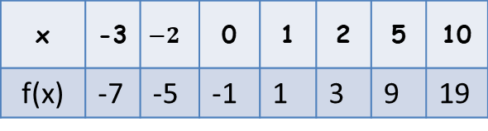
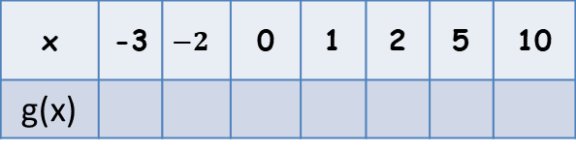
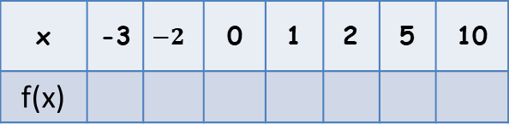
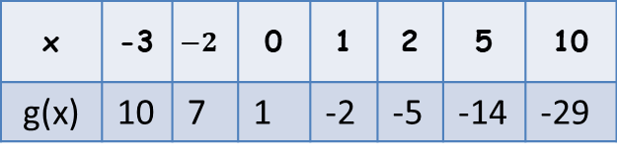
IV) Les variations d’une fonction numérique
Activité2:
Soit f une fonction tq :
Activité1:
Soit f une fonction tq :
1) Déterminer :
1) Déterminer :
2) Remplissez le tableau suivant :(donner des remarques)
2) Remplissez le tableau suivant :(donner des remarques)
x | -3 | $$−2$$ | 0 | 1 | 2 | 5 | 10
g(x)
x | -3 | $$−2$$ | 0 | 1 | 2 | 5 | 10
f(x)
3) Soient :
et
tq :
3) Soient :
et
tq :
Montrer que :
Montrer que :
solution:
1) :
car f est une fonction polynôme
solution:
1) :
car f est une fonction polynôme
2)
x | -3 | $$−2$$ | 0 | 1 | 2 | 5 | 10
g(x) | 10 | 7 | 1 | -2 | -5 | -14 | -29
2)
x | -3 | $$−2$$ | 0 | 1 | 2 | 5 | 10
f(x) | -7 | -5 | -1 | 1 | 3 | 9 | 19
(On remarque que l’osque x augmente g(x) diminue)
(On remarque que l’osque x augmente f(x) aussi augmente)
(On dira que g est croissante)
(On dira que f est croissante)
3) Soient :
et
tq :
3) Soient :
et
tq :
donc
donc
donc
donc
donc
donc
Création :ATMANI NAJIB

Slide 4
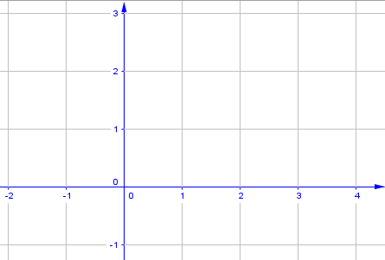




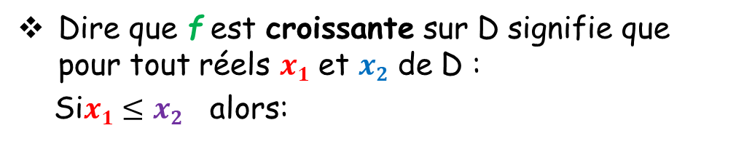









IV) Les variations d’une fonction numérique
a) Fonction croissante :
Définition1 :
$$f(x2)$$
Soit f une fonction définie sur un intervalle D.
  Dire que f est croissante sur D signifie que pour tout réels $x1$ et $x2$ de D :
  Si$x1≤x2$ alors:
$$f(x1)$$
  $f\left(x1\right)≤f(x2)$
$$x1$$
$$x2$$
Si$x1$ $< x2$
alors:
  $f\left(x1\right)<f(x2)$
On dit que f est strictement croissante
  Rq : Une fonction croissante conserve l’ordre.
$$f(x1)$$
b) Fonction décroissante :
Définition2 :
Soit f une fonction définie sur un intervalle D.
  Dire que f est croissante sur D signifie que pour tout réels $x1$ et $x2$ de D :
  Si$x1≤x2$ alors:
$$f(x2)$$
  $f\left(x1\right)≽f(x2)$
$$x1$$
$$x2$$
  Rq : Une fonction décroissante change l’ordre.
Création :ATMANI NAJIB

Slide 5



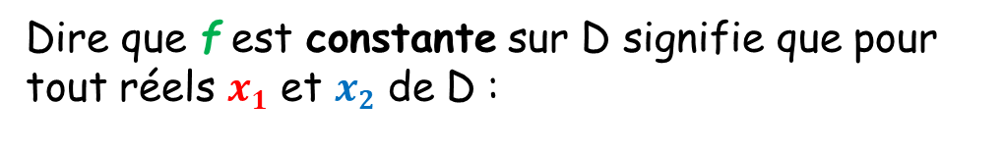


c) Fonction constante:
$$f(x1)$$
$$f(x2)$$
Définition3 :
Soit f une fonction définie sur un intervalle D.
  Dire que f est constante sur D signifie que pour tout réels $x1$ et $x2$ de D :
  $f\left(x1\right)=f(x2)$
$$x1$$
$$x2$$
Création :ATMANI NAJIB

Slide 6
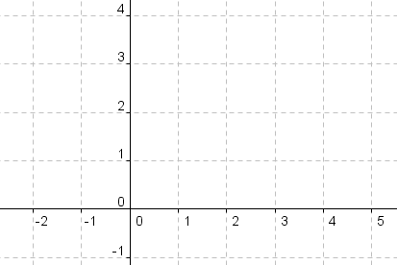



d) Fonction monotone et tableau de variation :
Définition:
Une fonction définie sur un intervalle I est monotone sur cet intervalle I si elle est soit croissante sur soit décroissante sur I
I
I
Fonctions monotone sur I= $\left[1;4\right]$
Fonction non monotone sur I= $\left[−1;4\right]$
Tableau de variations
Tableau de variations
x | 1 |  | 4
f(x)
x | 1 |  | 4
f(x)
x | -1 |  | 4
f(x)
2
3
3
3
1
1
1
1
Création :ATMANI NAJIB

Slide 7
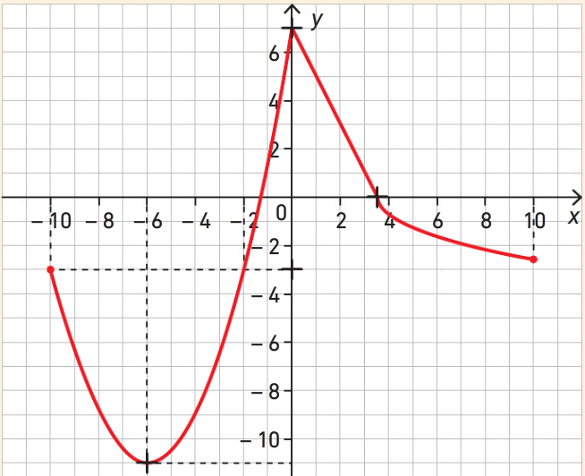
Exercice:
Soit une fonction f représentée par la courbe ci-contre
1. Donner l’ensemble de définition de f.
2. Dresser le Tableau de variations
Solution:
1)
2)
le Tableau de variations
x | ,,,, | ,,,,, | ,,,,, | ,,,,,
f(x)
x
f(x)
x | -10 | -6 | 0 | 10
f(x) | -3 | -11 | 7 | -2,5
Création :ATMANI NAJIB

Slide 8

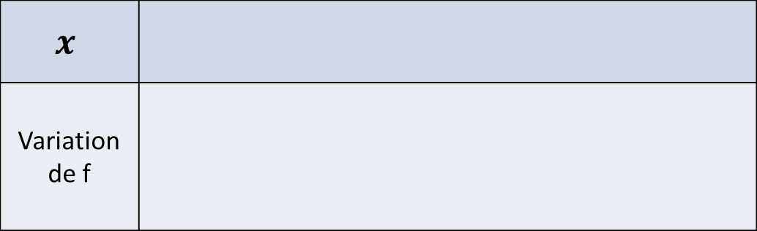
Etude des Variations d’une fonction
  Exemple: Etudier le sens de variation de f sur [-2;4] et dresser le tableau de variation
Solution :
f est décroissante sur [-2;-1 ]
f est croissante sur [-1;1 ]
f est décroissante sur [1;4 ]
Tableau de variations de f
$$x$$
Variation de f
-2
-1
1
4
3
2
-1
0
Création :ATMANI NAJIB

Slide 9
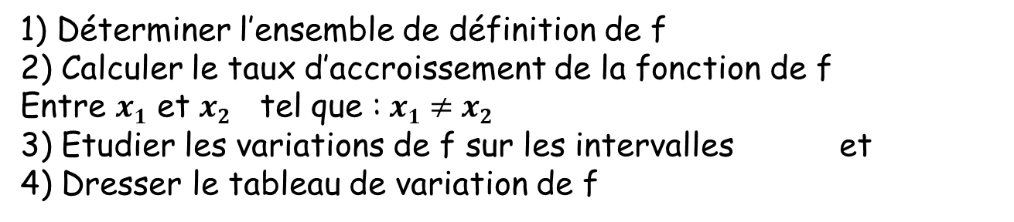
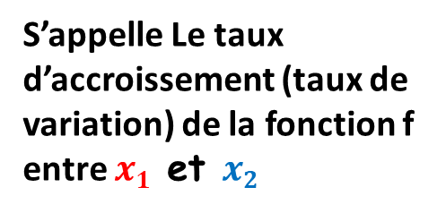
e) Le taux d’accroissement d’une fonction et les variations :
Propriété :
Soit f une fonction numérique définie sur un intervalle I
•f est strictement croissante(croissante) sur I si et seulement si :
  pour tout réels $x1$ et $x2$ de I et $x1≠$ $x2$ on a :
•f est strictement décroissante(décroissante) sur I si et seulement si :
  pour tout réels $x1$ et $x2$ de I et $x1≠$ $x2$ on a :
•f est strictement constante sur I si et seulement si :
  pour tout réels $x1$ et $x2$ de I et $x1≠$ $x2$ on a :
f) Application:
Soit f la fonction définie par :
1) Déterminer l’ensemble de définition de f
2) Calculer le taux d’accroissement de la fonction de f
Entre $x1$ et $x2$ tel que : $x1≠$ $x2$
3) Etudier les variations de f sur les intervalles et
4) Dresser le tableau de variation de f
S’appelle Le taux d’accroissement (taux de variation) de la fonction f entre $x1$ et $x2$
Création :ATMANI NAJIB

Slide 10
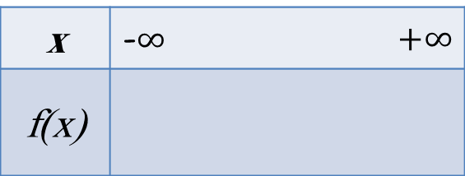
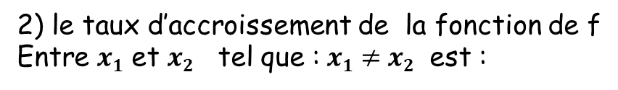
Création :ATMANI NAJIB
Solution :
(1) +(2)
Donne:
Donc
Car:
1) l’ensemble de définition de f est :
donc:
Car f est une fonction polynôme
2) le taux d’accroissement de la fonction de f
Entre $x1$ et $x2$ tel que : $x1≠$ $x2$ est :
Par suite:
f est croissante sur:
3) Etudions les variations de f sur l’intervalle:
Soient :
Et
Donc
(1)
Donc
(2)
(1) +(2)
Donne:
Donc
Car:
Donc :
donc:
3) Etudions les variations de f
Par suite:
f est décroissante sur
sur l’intervalle:
4) le tableau de variation de f
Soient :
Et
x | -$∞$ |  | $+∞$
f(x)
0
Donc
(1)
2
Donc
(2)

Slide 11

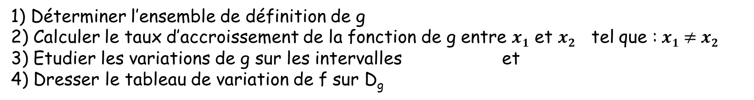
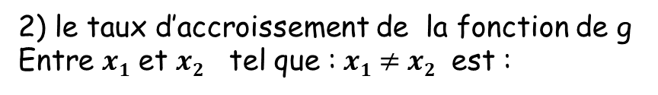
Exercice:
Soit g la fonction définie par :
1) Déterminer l’ensemble de définition de g
2) Calculer le taux d’accroissement de la fonction de g entre $x1$ et $x2$ tel que : $x1≠$ $x2$
3) Etudier les variations de g sur les intervalles et
4) Dresser le tableau de variation de f sur D_{g}
Solution :
Donc:
1) l’ensemble de définition de g :
Donc:
g est définie ssi
équivaut à:
3) a)Etudions les variations de g
Donc:
sur l’intervalle:
2) le taux d’accroissement de la fonction de g Entre $x1$ et $x2$ tel que : $x1≠$ $x2$ est :
Et
Soient :
Donc
Donc
(-)
(1)
Donc
Donc
(-)
(2)
On a :
(1) +(2)
Donne:
(-)$×$(-)=(+)
Par suite:
g est strictement croissante sur:

Slide 12

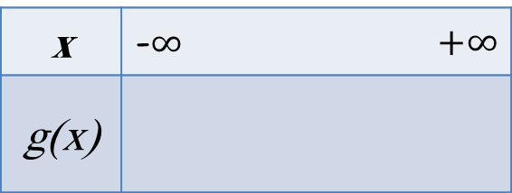
3) b)Etudions les variations de g
sur l’intervalle:
Soient :
et
Donc
Donc
(+)
(1)
Donc
Donc
(+)
(2)
(1) +(2)
Donne:
(+)$×$(+)=(+)
Par suite:
g est strictement croissante sur:
4) le tableau de variation de g
on a :g est strictement croissante sur:
et : g est strictement croissante sur:
x | -$∞$ |  | $+∞$
g(x)
-1
car:
Création :ATMANI NAJIB

Slide 13
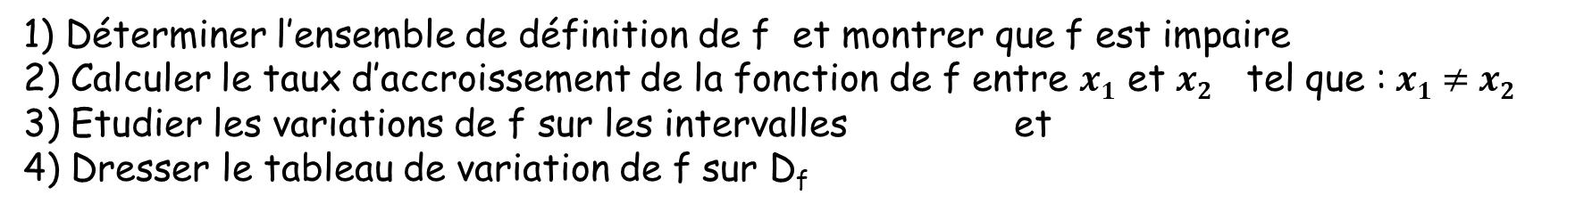
f) les variations et la parité :
Propriété:
avec
: Soit f une fonction numérique définie sur un intervalle I
et soit I’ le symétrique de l’intervalle I
Si f est paire
Ex:
f est croissante sur I ssi f est décroissante sur I’
f est décroissante sur I ssi f est croissante sur I’
le symétrique de l’intervalle :
Si f est impaire
f est croissante sur I ssi f est croissante sur I’
f est décroissante sur I ssi f est décroissante sur I’
Est l’intervalle :
I’
I
g) Application:
Soit f la fonction définie par :
1) Déterminer l’ensemble de définition de f et montrer que f est impaire
2) Calculer le taux d’accroissement de la fonction de f entre $x1$ et $x2$ tel que : $x1≠$ $x2$
3) Etudier les variations de f sur les intervalles et
4) Dresser le tableau de variation de f sur D_{f}
Création :ATMANI NAJIB

Slide 14


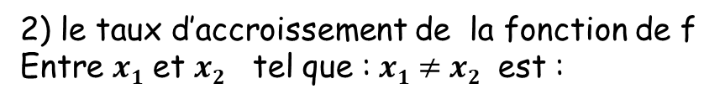
Solution :
Donc:
1) l’ensemble de définition de f :
f est définie ssi
Donc:
Donc:
3) a)Etudions les variations de f sur
a)Pour tout réel x si
alors:
Soient :
et
b)
Donc
(1)
Donc
(2)
Donc est une fonction impaire,
(1) +(2)
Donne:
Et on a :
$x1≠$ $x2$
2) le taux d’accroissement de la fonction de f Entre $x1$ et $x2$ tel que : $x1≠$ $x2$ est :
Donc:
C’est-à-dire
(-)
et
(+)
Donc:
$\frac{\text{(−)}}{\text{(}\text{+}\text{)}}$=(-)
On a :
Par suite:
f est strictement décroissante
sur:
3) b)Etudions les variations de f sur
Création :ATMANI NAJIB

Slide 15
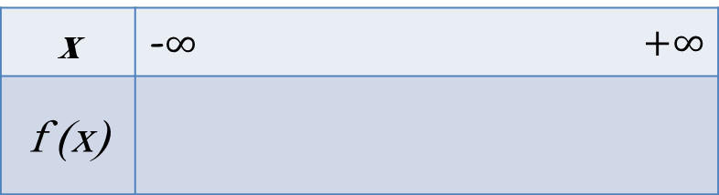


3) b)Etudions les variations de f sur
Puisque f est impaire et f est
On a :
strictement croissante sur
alors f est strictement croissante
Soient :
et
sur :
Donc
(1)
b) le tableau de variation de f
Et on a :
$x1≠$ $x2$
(3)
Donc
(2)
(1) +(2) +(3)
Donne:
x | -$∞$ |  | $+∞$
f (x)
-1
0
1
C’est-à-dire
(+)
et
(+)
-2
Donc:
$\frac{\text{(}\text{+}\text{)}}{\text{(}\text{+}\text{)}}$=(+)
2
Par suite:
f est strictement croissante
sur:
car:
4) a)Les variation de f sur D_{f}
Puisque f est impaire et f est strictement décroissante
et
sur :
alors: est strictement décroissante
sur
J
J’
I’
I
Création :ATMANI NAJIB

Slide 16
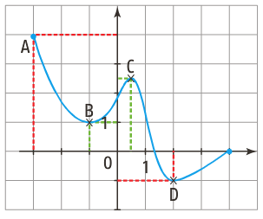





V) Extremums d’une fonction numérique
1)Définitions :
Soit f une fonction numérique définie sur un intervalle I et $a∈$I
Dire que f(a) est un maximum de f sur I
si pour tout $x∈$I
  $\text{on} \text{a}\text{:} f(x)≤f(a)$.
Dire que f(a) est un minimum de f sur I
si pour tout $x∈$I
  $\text{on} \text{a}\text{:}f(x)≥f(a)$.
  Rq: Un extremum est un maximum ou un minimum.
2) Exemple :
Soit une fonction f représentée par la courbe ci-contre.
4
1)Préciser l’ensemble de définition D_{f} de f.
2)Quelle est le maximum de f sur D_{f}?
En quelle valeur est-il atteint ?
3)Quelle est le minimum de f sur D_{f} ?
En quelle valeur est-il atteint ?
Solution:
1) D_{f} =$\left[−3;4\right]$
2
2) le maximum de f sur D_{f} est
4
il est atteint en
x₀ =-3
-3
-1
-1
3) le minimum de f sur D_{f} est
il est atteint en
x₀ =2
Création :ATMANI NAJIB

Slide 17


Exemples
est un minimum de f sur
est un maximum de g sur
Création :ATMANI NAJIB

Slide 18
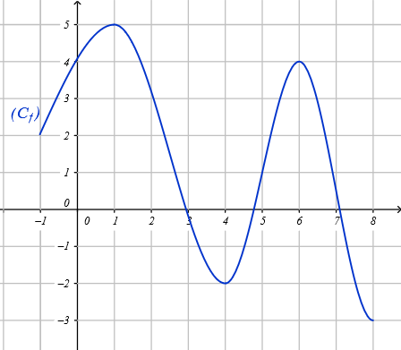
Exercice:
Soit la fonction f définie sur l'intervalle [−1 ; 8] dont la courbe représentative est tracée ci-dessous :
1)Dresser le tableau de variations de la fonction f
2)Déterminer les extremums de f.
Création :ATMANI NAJIB

Slide 19
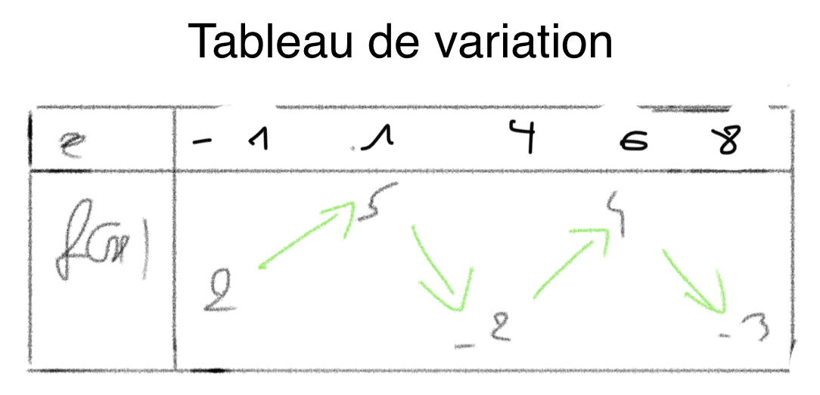
Solution:
1)
2)Détermination des extremums de f.
5 est le maximum de f pour x=1.
-3 est le minimum de f pour x=8.
Création :ATMANI NAJIB

Slide 20
Exercices
Dresser un tableau de variation à partir d’une représentation graphique
Création :ATMANI NAJIB

Slide 21
Dresser le tableau de variation de la fonction f définie par la représentation graphique ci-dessous
x
f
1. Déterminer l’ensemble de définition de f
Création :ATMANI NAJIB

Slide 22
Dresser le tableau de variation de la fonction f définie par la représentation graphique ci-dessous
x
f
1. Déterminer l’ensemble de définition de f
f est définie de l’abscisse du point A
Création :ATMANI NAJIB

Slide 23
Dresser le tableau de variation de la fonction f définie par la représentation graphique ci-dessous
x
f
-5
1. Déterminer l’ensemble de définition de f
f est définie de l’abscisse du point A :
-5
Création :ATMANI NAJIB

Slide 24
Dresser le tableau de variation de la fonction f définie par la représentation graphique ci-dessous
x
f
-5
1. Déterminer l’ensemble de définition de f
f est définie de l’abscisse du point A
-5
à celle point B
Création :ATMANI NAJIB

Slide 25
Dresser le tableau de variation de la fonction f définie par la représentation graphique ci-dessous
x
f
-5
4
1. Déterminer l’ensemble de définition de f
f est définie de l’abscisse du point A
-5
à celle du point B :
4
Création :ATMANI NAJIB

Slide 26
Dresser le tableau de variation de la fonction f définie par la représentation graphique ci-dessous
x
f
-5
4
2. Déterminer les points de changement de sens de variation
f est change de variation au point C
Création :ATMANI NAJIB

Slide 27
Dresser le tableau de variation de la fonction f définie par la représentation graphique ci-dessous
x
f
-5
-3
4
2. Déterminer les points de changement de sens de variation
f est change de variation au point C
d’abscisse -3
Création :ATMANI NAJIB

Slide 28
Dresser le tableau de variation de la fonction f définie par la représentation graphique ci-dessous
x
f
-5
-3
4
2. Déterminer les points de changement de sens de variation
f est change de variation au point C
d’abscisse -3
et au point D
Création :ATMANI NAJIB

Slide 29
Dresser le tableau de variation de la fonction f définie par la représentation graphique ci-dessous
x
f
-5
-3
1
4
2. Déterminer les points de changement de sens de variation
f est change de variation au point C
d’abscisse -3
et au point D
d’abscisse 1
Création :ATMANI NAJIB

Slide 30
Dresser le tableau de variation de la fonction f définie par la représentation graphique ci-dessous
x
f
-5
-3
1
4
3. Déterminer entre chaque point si la fonction est croissante ( la courbe « monte » )
ou décroissante ( la courbe « descend » )
Création :ATMANI NAJIB

Slide 31
Dresser le tableau de variation de la fonction f définie par la représentation graphique ci-dessous
x
f
-5
-3
1
4
3. Déterminer entre chaque point si la fonction est croissante ( la courbe « monte » )
ou décroissante ( la courbe « descend » )
Entre A et C,
la fonction est décroissante
Création :ATMANI NAJIB

Slide 32
Dresser le tableau de variation de la fonction f définie par la représentation graphique ci-dessous
x
f
-5
-3
1
4
3. Déterminer entre chaque point si la fonction est croissante ( la courbe « monte » )
ou décroissante ( la courbe « descend » )
Entre A et C,
la fonction est décroissante
Entre C et D,
la fonction est croissante
Création :ATMANI NAJIB

Slide 33
Dresser le tableau de variation de la fonction f définie par la représentation graphique ci-dessous
x
f
-5
-3
1
4
3. Déterminer entre chaque point si la fonction est croissante ( la courbe « monte » )
ou décroissante ( la courbe « descend » )
Entre A et C,
la fonction est décroissante
Entre C et D,
la fonction est croissante
Entre D et B,
la fonction est décroissante
Création :ATMANI NAJIB

Slide 34
Dresser le tableau de variation de la fonction f définie par la représentation graphique ci-dessous
x
f
-5
-3
1
4
1
4. Déterminer pour chaque valeur de x de la première ligne, son image f(x) par f
rappel : c’est aussi l’ordonnée du point
Pour A,
l’image de –5 est 1
Création :ATMANI NAJIB

Slide 35
Dresser le tableau de variation de la fonction f définie par la représentation graphique ci-dessous
x
f
-5
-3
1
4
1
-5
4. Déterminer pour chaque valeur de x de la première ligne, son image f(x) par f
rappel : c’est aussi l’ordonnée du point
Pour A,
l’image de –5 est 1
Pour C,
l’image de –3 est -5
Création :ATMANI NAJIB

Slide 36
Dresser le tableau de variation de la fonction f définie par la représentation graphique ci-dessous
x
f
-5
-3
1
4
1
2
-5
4. Déterminer pour chaque valeur de x de la première ligne, son image f(x) par f
rappel : c’est aussi l’ordonnée du point
Pour A,
l’image de –5 est 1
Pour C,
l’image de –3 est -5
Pour D,
l’image de 1 est 2
Création :ATMANI NAJIB

Slide 37
Dresser le tableau de variation de la fonction f définie par la représentation graphique ci-dessous
x
f
-5
-3
1
4
1
2
-5
-2
4. Déterminer pour chaque valeur de x de la première ligne, son image f(x) par f
rappel : c’est aussi l’ordonnée du point
Pour A,
l’image de –5 est 1
Pour C,
l’image de –3 est -5
Pour D,
l’image de 1 est 2
Pour B,
l’image de 4 est -2
Création :ATMANI NAJIB

Slide 38
Dresser le tableau de variation de la fonction f définie par la représentation graphique ci-dessous
x
f
-5
-3
1
4
1
2
-5
-2
Tableau de variation
de la fonction f
Création :ATMANI NAJIB

Slide 39


FONCTIONS(partie2)
Création :ATMANI NAJIB

